Slide 1
Старший воспитатель :
Миронова Л.Н.
Фотоальбом «Виды театров»

Slide 2
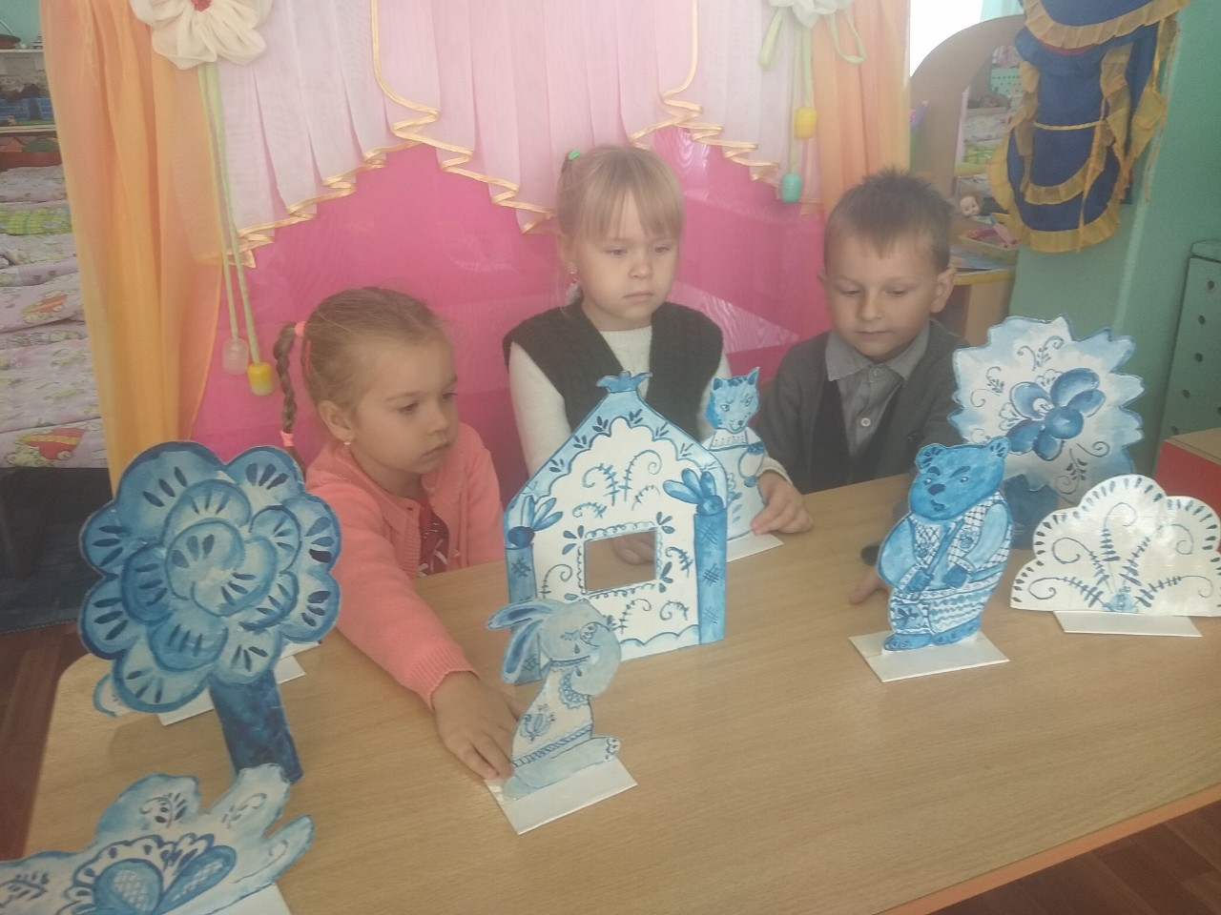
Настольный театр

Slide 3
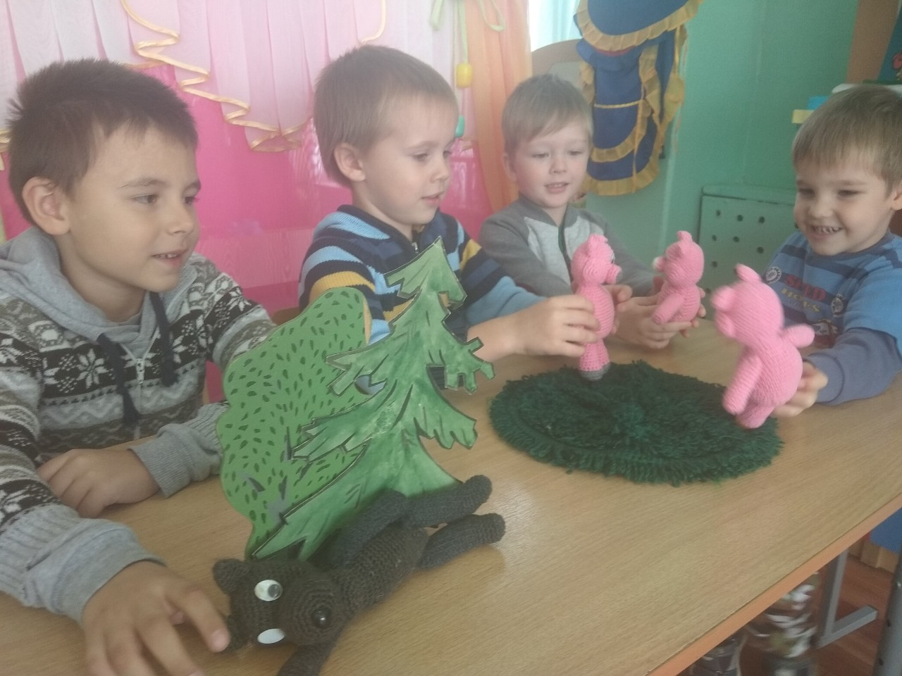
Сказка «Три поросенка»

Slide 4
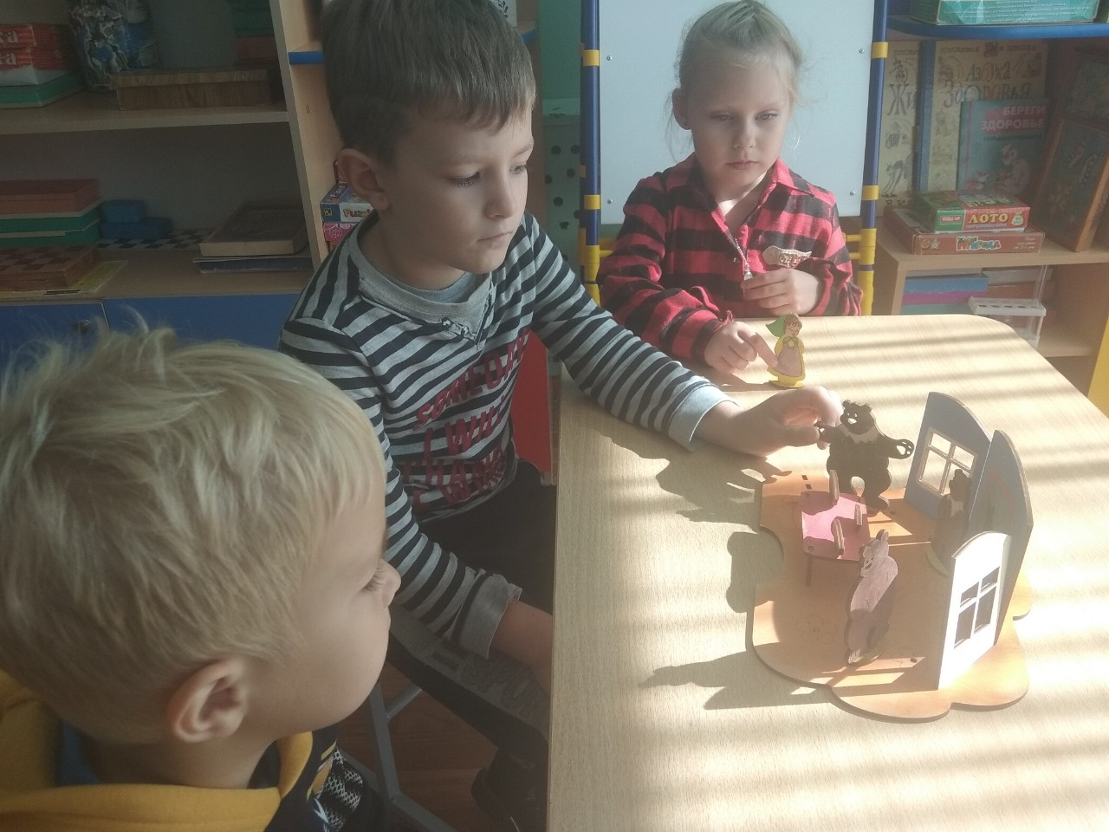
Сказка «Три медведя»

Slide 5
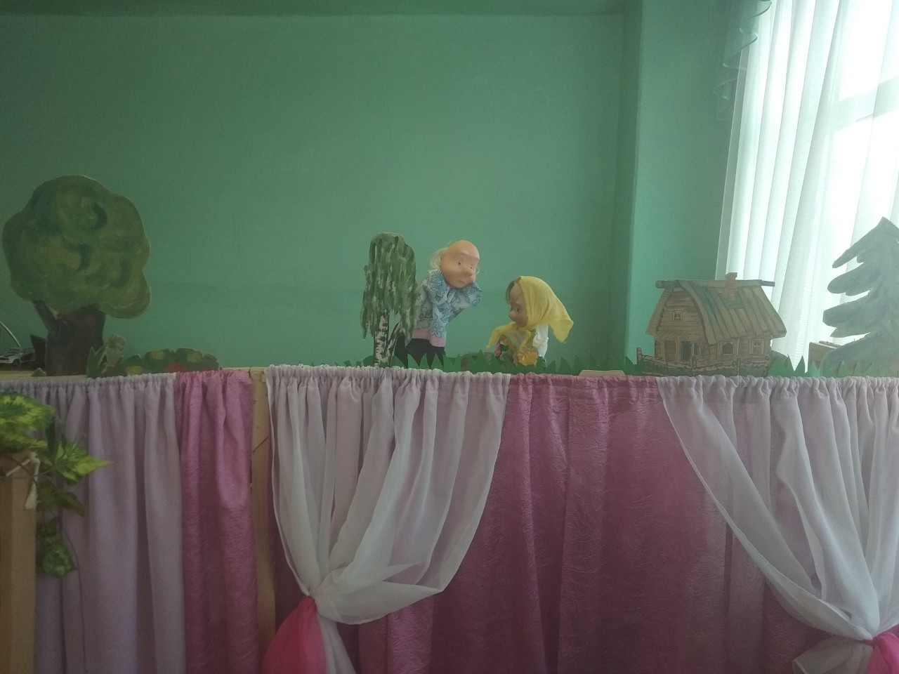
Руковичковый театр

Slide 6
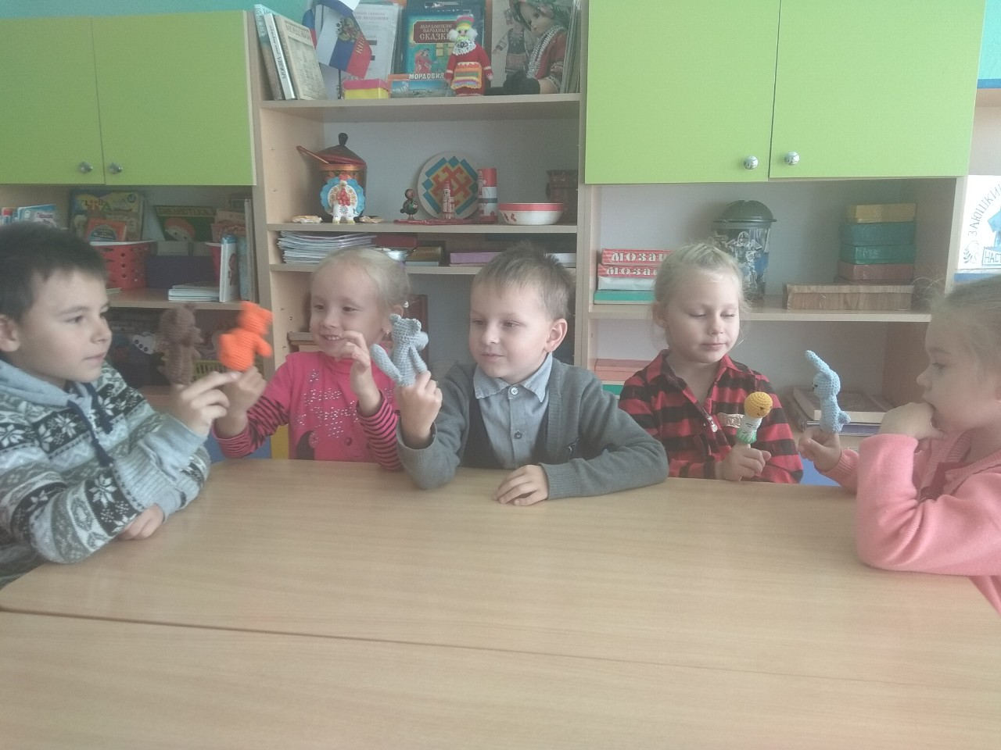
Пальчиковый театр

Slide 7
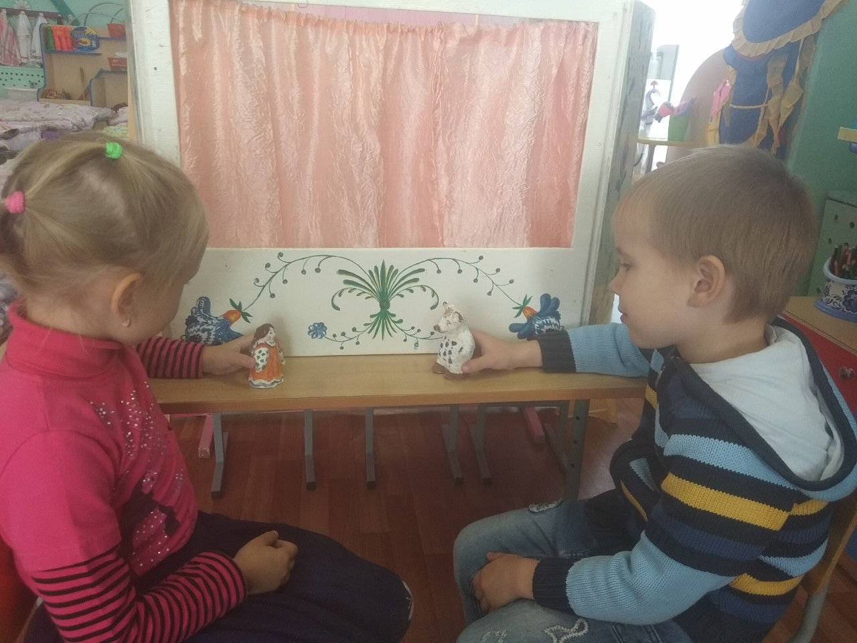
Дымковский театр

Slide 8
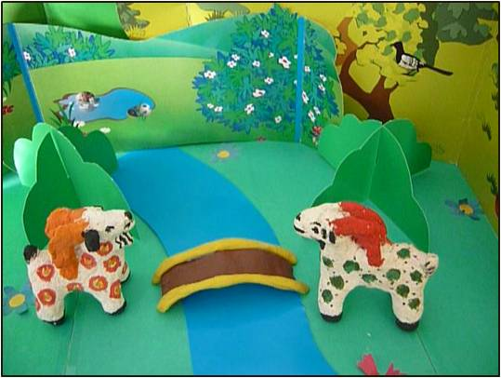
Дымковская сказка «Упрямые ослики»

Slide 9
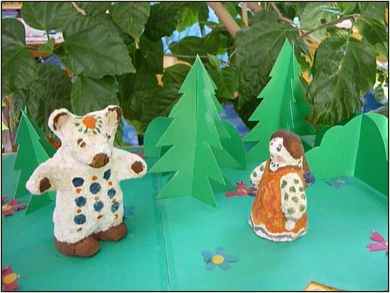
Дымковская сказка «Маша и медведь»

Slide 10
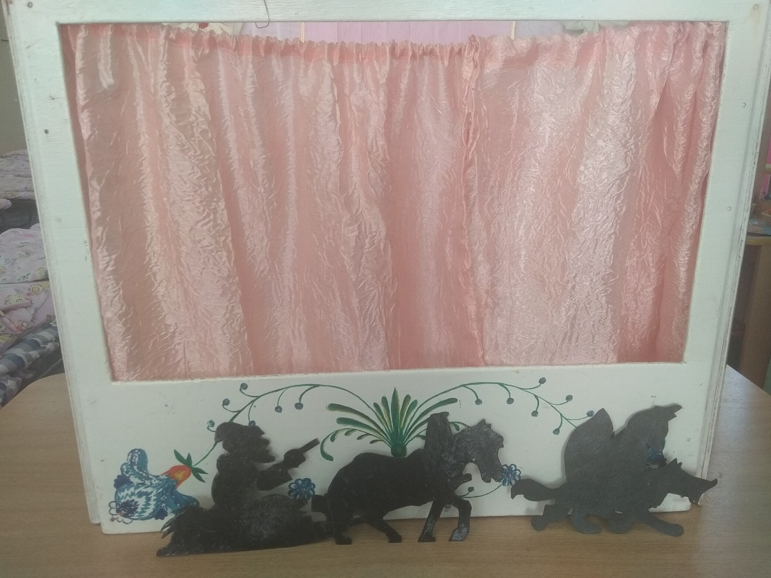
Театр теней

Slide 11
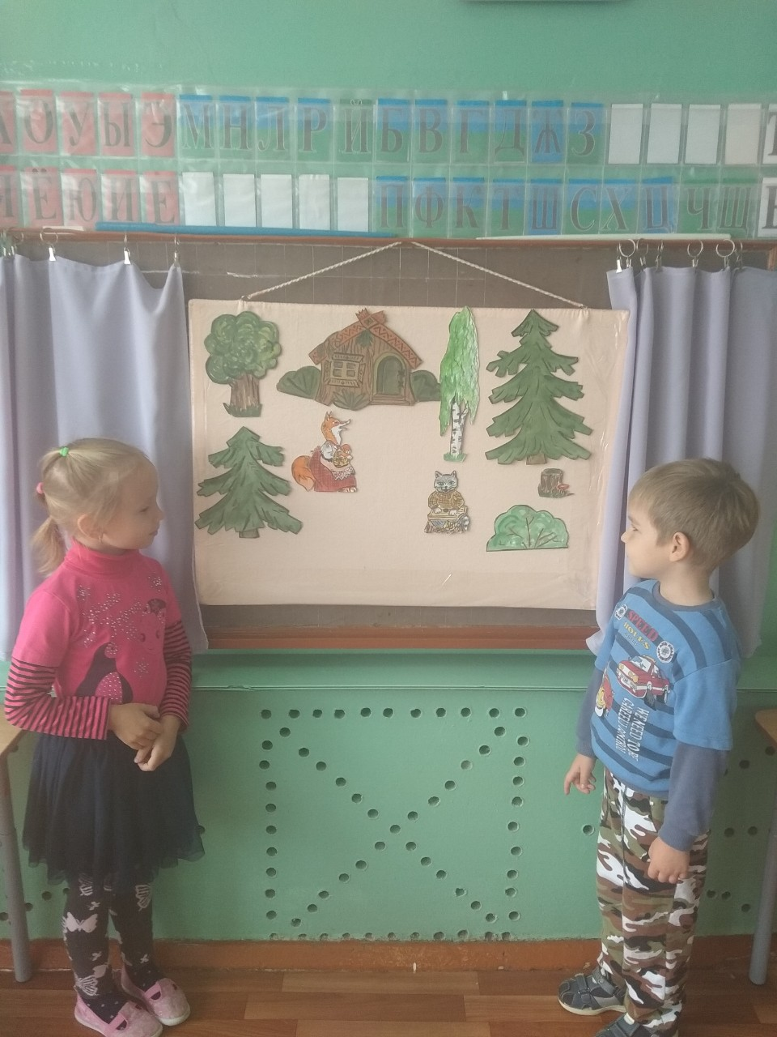
Театр на фланелеграфе

